Slide 1
汇编语言课件01
概述

Slide 2
计算机硬件
对汇编语言程序员来说，计算机硬件的结构如下图所示（CPU、存储器、接口（外设））：
主存储器
外总线
CPU
I/O
接
口
辅助存储器
运算器
控制器
寄存器
输入设备
输出设备
系统总线

Slide 3
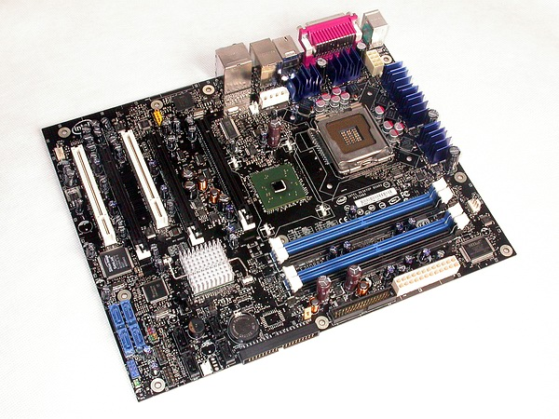
PCI/PCI-E插槽
CPU
I/O接口芯片
存储器插槽
台式PC主板示例

Slide 4
中央处理单元CPU
控制器：取指令，经译码分析后发出各种控制命令,如取数、存数、运算等。
运算器（ALU）：完成各种算术运算和逻辑运算。
寄存器（或寄存器阵列）：由寄存器组成，提供各种操作所需要的数据。

Slide 5
存储器
存放程序和数据；
主存, 辅存
RAM：可读可写，易失性存储器；
ROM：只读，非易失性存储器；
由大量存储单元组成：单位、内容、地址、容量、B(BYTE)、 KB、MB、GB、TB等。

Slide 6
外部设备和接口
外设主要作用：输入/输出
  输入设备：键盘、鼠标、触摸屏、操纵杆、扫描仪等
  输出设备：显示器、打印机、喇叭、音箱等
  通过I/O总线接口和CPU连接
特殊外设：辅助存储器
  包括软驱、硬盘、CD/DVD驱动器等

Slide 7
计算机系统的主要性能指标
字长：CPU能够同时处理的数据位数
主频：CPU的时钟频率，即CPU内核电路的实际运行频率
运算速度：单位时间内执行的指令条数
内存容量和速度：内存储器的总字节数，单位时间CPU访问内存的数据量
外存容量：外存储器（硬盘）容量

Slide 8
计算机软件
系统软件
  面向计算机、由厂家提供
  其作用为管理和维护、充分发挥其功能、为用户提供一个方便使用的系统。
  如操作系统，诊断系统，数据库系统，网络服务程序，程序设计语言开发环境等
应用软件
  面向问题、由公司或用户编写

Slide 9
计算机的程序设计语言
1.机器语言
低级语言
2.汇编语言
程序设计语言
3.高级语言 Basic、C/C++、 JAVA、Python……

Slide 10
机器语言
指令→机器指令；
机器指令的组成：操作码、操作数；
指令系统； 机器语言：指令系统及使用指令系统编写程序的规则。
机器语言特点：计算机唯一能够直接识别的语言。
目标程序：用机器语言描述的程序。
机器语言的致命缺点：难以使用。如100+256的8086机器语言程序：
  B8 64 00
  05 00 01
  A3 00 20

Slide 11
汇编语言
汇编指令：用便于记忆、并能描述指令功能的符号表示机器指令→汇编指令（符号指令）。
助记符：表示指令操作码的符号，一般用英语单词或缩写。指令的操作数也用符号表示。
汇编语言：汇编指令及使用汇编指令编写程序的规则。
汇编语言(源)程序：使用汇编语言编写的程序
汇编语言的特点：汇编指令与机器指令一一对应，但相对机器语言易于理解、掌握。当我们用低级语言编写程序时使用汇编语言而不用机器语言。
汇编和汇编程序：翻译过程 翻译程序

Slide 12
当今汇编语言的价值
汇编语言仍具有不可替代的应用。
  直接控制硬件，充分发挥硬件功能。
  汇编语言程序代码质量高，占用内存空间少，执行速度快。
应用优势：
  对于解决某些领域的问题，如操作系统，实时控制和处理、加密/解密、软件调试、病毒分析、设备驱动程序等领域具有独特的优势。

Slide 13
CODE SEGMENT
ASSUME CS:CODE,DS:CODE
ORG 100H
STA: JMP S1
m db 0DH,0AH,’ Hello!$’
S1: PUSH CS
POP DS
MOV AH,9
MOV DX,OFFSET m
INT 21H
MOV AH,4CH
INT 21H
CODE ENDS
END STA
在显示器显示: Hello!
C++控制台格式:
#include <iostream.h>
void main()
{
cout<<“Hello!”<<endl;
}
VC++ 6.0
执行代码文件:208kB
8086汇编
执行代码文件:25字节

Slide 14
汇编语言的缺陷
与处理器密切有关
  不同厂家、不同系列CPU的汇编语言区别很大
需要熟悉计算机硬件系统、考虑许多细节
  不同系列的CPU工作的硬件系统往往不同，甚至同一系列、同一型号的CPU所在系统也不同
编写繁琐，调试、维护、交流和移植困难
  兼容性问题
  不易读、不易写
例如A+B赋给C的操作
高级语言: C=A+B ;
8086汇编语言:
MOV AX , A
ADD AX , B
MOV C , AX

Slide 15
C=A+B 的MIPS汇编：
对应的实际机器指令：
[0x00400024] 0x3c041001 lui $4, 4097 [A]
[0x00400028] 0x8c910000 lw $17, 0($4)
[0x0040002c] 0x3c011001 lui $1, 4097 [B]
[0x00400030] 0x34240004 ori $4, $1, 4 [B]
[0x00400034] 0x8c920000 lw $18, 0($4)
[0x00400038] 0x02329820 add $19, $17, $18
[0x0040003c] 0x3c011001 lui $1, 4097 [C]
[0x00400040] 0x34240008 ori $4, $1, 8 [C]
[0x00400044] 0xac930000 sw $19, 0($4)
la $a0, A
lw $s1,($a0)
la $a0, B
lw $s2,($a0)
add $s3,$s1,$s2
la $a0, C
sw $s3,($a0)

Slide 16
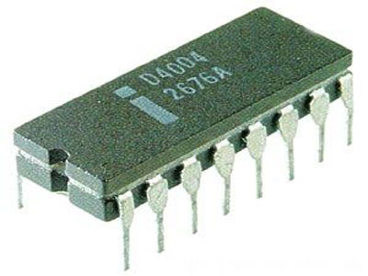
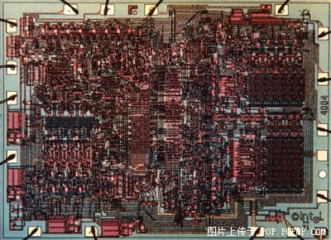
微处理器发展历程
  第一款微处理器4004
4004处理器的尺寸为3mm×4mm，外层有16只针脚，内有2,300个晶体管，采用10微米制程。
4004的最高主频740KHz，能执行4位运算，支持8位指令集及12位址集。当主频是108KHz时，它可以每秒运算6万次，成本低于100美元。
4004处理器的性能与早期计算机ENIAC相当。ENIAC是第一台现代数字电子计算机，在1946年制造，拥有18000个真空电子管。机器体积庞大，需占用一个房间。
4004核心图

Slide 17
第二代微处理器—8位CPU
1974年，intel推出8080，是第一款真正意义上的微处理器。 8080集成6000只晶体管，每秒运算29万次，拥有16位地址总线和八位数据总线，包含7个八位寄存器。同时它也包含一些输入输出端口。
由于微处理器可用来完成很多以前需要用较大设备完成的计算任务，价格又便宜，于是各半导体公司开始竞相生产微处理器芯片。Zilog公司生产了8080的增强型Z80，摩托罗拉公司生产了6800。 1975年MOS科技研制了6502微处理器，是当时功效最强的CPU，且价格低廉，被应用在著名的个人计算机APPLE II中。
这些芯片都属于第二代微处理器，采用NMOS工艺,集成度约9000只晶体管,平均指令执行时间为1μS～2μS,采用汇编语言、BASIC、Fortran编程，使用单用户操作系统。

Slide 18
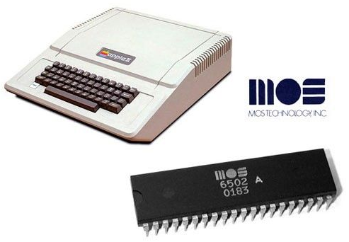
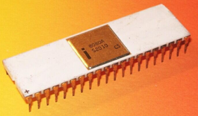
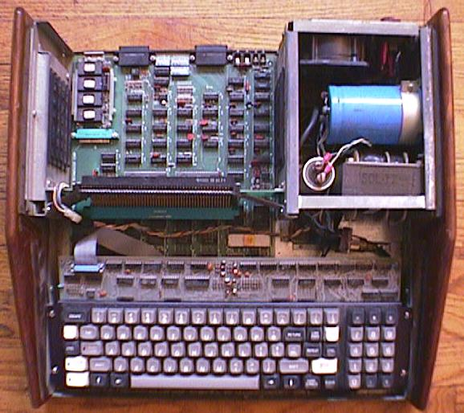
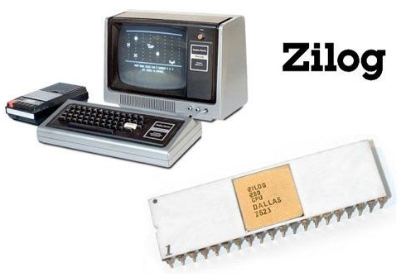
8080A
基于8080芯片的计算机Processor Technology Sol-20
APPLE II
TRS-80 Model I

Slide 19
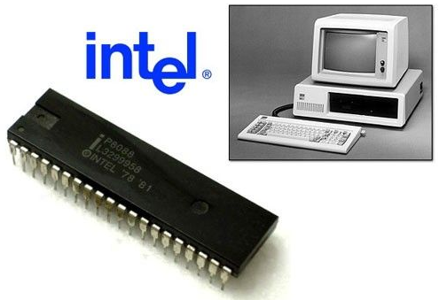
第三代：16位微处理器
1978年intel生产的8086是第一个16位微处理器，主频速度为8MHz，具有16位数据通道，内存寻址能力为1MB。同时intel还生产出数学协处理器8087，增加了一些用于对数、指数和三角函数等数学计算的指令。这些指令和8086指令一起，统称为 x86指令集。直到今天，Intel生产的主要CPU都仍然兼容x86指令集。
1979年intel开发了8088，其内核与8086相同，但外部数据总线采用8位。因为当时大部分设备和芯片是8位的，8088的外部8位数据访问能与这些设备相兼容。
1981年，IBM得到了Intel生产8086家族的授权，将8088作为IBM PC的CPU。这是第一款高性能的个人计算机，也是PC广泛使用的开端。

Slide 20
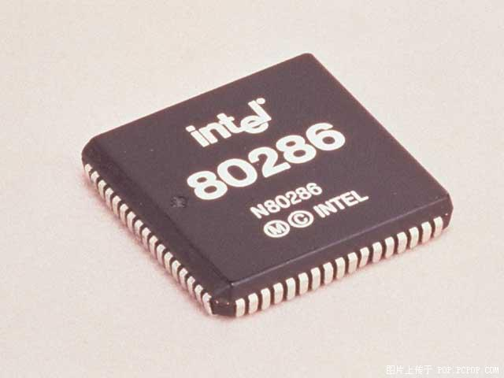
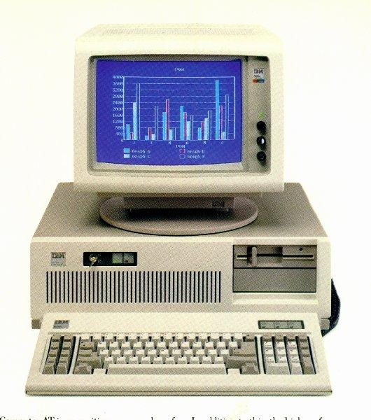
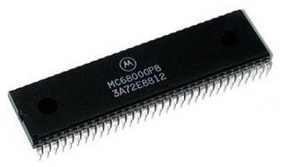
1982年intel在8086的基础上研制了80286微处理器，该微处理器的最大主频为20MHz，内、外部数据传输均为16位，使用24位内存储器的寻址，内存寻址能力扩展为16MB。
IBM公司将80286用在IBM PC/AT中。80286在以下四个方面有显著改进：支持更大的内存；能够模拟内存空间；能同时运行多个任务；提高了处理速度。
同时代的Motorola68000是当时最强大的处理器之一，是一个 16/32位CISC微处理器系列，被用于Sun-1等Unix工作站和服务器中。其他一些计算机，包括Amiga、Atari ST、Apple Lisa 和 Macintosh，以及第一代激光打印机，如苹果公司的LaserWriter，都使用MC68000。

Slide 21
32位时代：CISC和RISC
1985年10月，intel发布了80386DX，其内部包含27.5万个晶体管，时钟频率为12.5MHz，后逐步提高到33MHz。 80386DX的内部和外部数据总线都是32位，地址总线也是32位，可以寻址到4GB内存。随后在1989年、1993年Intel相继推出了80486和奔腾系列CPU，和其兼容的其他CPU，如AMD公司的产品，基本垄断了PC市场。
虽然Intel的x86系列CPU越做越复杂、性能大幅提高，但由于兼容性的约束，必须完全x86指令集。x86指令集从16位扩展到32位，后来又扩展到64位，但始终是一个CISC(复杂指令集)体系。
什么是CISC？1960年代，随着计算机系统的复杂化，要求计算机指令系统的构造能使计算机的整体性能更快、更稳定。最初，人们采用的优化方法是通过设置一些功能复杂的指令，把一些原来由软件实现的、常用的功能改用硬件的实现，以此来提高计算机的执行速度，后来被称为Complex Instruction Set Computer。

Slide 22
CISC的设计理念和特点
  直接支持高级编程结构的指令集，例如过程调用，循环控制和复杂寻址模式，允许将数据结构和数组访问组合成单个指令。
  复杂的指令编码系统，以进一步增强代码密度，也导致指令的种类多、数量大。不同指令长度不一致，执行周期也有差别。
  这种指令集的紧凑特性代码长度短、减少存储器访问，这在当时（20世纪60年代及之后）大大节省了计算机存储器和磁盘的存储成本，且能更快地运行代码。汇编语言的编程效率也相对较高，在没有足够高级语言支持的系统上很有效。
  在使用中人们发现，CISC经常存在过度设计的问题，大量复杂的设计很少使用或者效率不高，而其低端版本也可以有效的执行。
  为了使高度编码和相对高级的指令在有限的晶体管预算内有效地解码和执行， 需要处理器设计者的大量工作。在晶体管和其他组件是有限资源的时候，也减少了组件的数量，减少了其他类型性能优化的机会。
  总之，CISC是一个高性能、高成本的解决方案。

Slide 23
RISC的设计理念和特点
  RISC设计者把主要精力放在经常使用的指令上，尽量使它们简单高效。对不常用的功能，常通过组合指令来完成。在RISC机器上实现特殊功能时，效率可能较低，但可以利用流水技术和超标量技术加以改进和弥补。
  RISC指令具有相同的长度，便于CPU读取和解码。RISC指令周期统一为单周期，便于流水线的设计。RISC对存储器操作有限制，寻址方式单一，也便于指令和数据缓存的设计。
  RISC CPU包含较少的单元电路，因而面积小、功耗低，往往价格低廉。
  RISC微处理器结构简单，指令规整，性能容易把握，易学易用。
  总体上说，RISC架构是性价比较高的方案。现代RISC芯片种类繁多，应用非常广泛，从手持终端到桌面系统到超级计算机，都有RISC架构的芯片。

Slide 24
常见RISC微处理器系列
  ARM架构：在低功耗和低成本嵌入式系统市场占据主导地位。应用于许多系统，如大多数基于Android的系统，苹果的 iPhone和iPad，微软的Windows Phone（以前的Windows Mobile），蓝莓设备，任天堂GBA，DS等游戏机。
  IBM的Power Architecture，特别是PowerPC系列。应用在任天堂的Wii、 Wii U，索尼的PlayStation 3，微软的Xbox 360游戏机中。在苹果公司的许多Macintosh计算机型号上使用，很多IBM的超级计算机，中型服务器和工作站也在使用PowerPC系列。
  MIPS系列：曾在许多SGI计算机中使用过，索尼PlayStation、PlayStation 2、PSP，任天堂N64游戏机中应用。很多网关中也在使用。中国的龙芯系列采用了MIPS内核。
  RISC-V，开源的伯克利RISC开放指令集架构，具有64或128位地址空间，从整数核心扩展了浮点，原子和向量处理。 RISC-V指令集完全开源，设计简单，易于移植Unix系统。具备模块化设计，完整工具链，同时有大量的开源实现和流片案例。

Slide 25
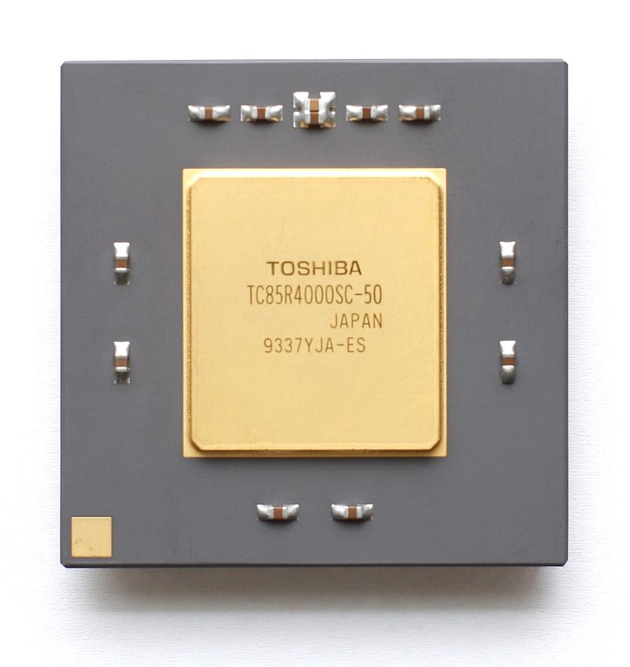
MIPS 处理器简介
MIPS是Microprocessor without interlocked pipelined stages(无内部互锁流水线微处理器)的缩写，1984年由斯坦福大学Hennessy教授领导的研究小组研制完成。随后Hennessy成立了MIPS公司，陆续发布了几个型号的产品R2000(1986)、 R3000(1988)、R4000(1991)，主要应用在图形工作站、Unix工作站、服务器上。
从R2000开始，MIPS系列就是32位系统。R2000最高主频15Mhz，包含11万个晶体管，能在一个ALU周期中完成一条指令，执行效率远高于当时的非RISC CPU。由于当时的技术条件限制，R2000只能执行整数指令，浮点运算可由配套的R2010完成，高速缓冲由R2020完成。R3000提高了主频，增加了高速缓存通道管理。R4000则是全世界第一款64位CPU，包含64位寄存器组和64位的ALU。
早期MIPS芯片支持的指令集按照MIPS I、II、III等编号， R2000和R3000支持MIPS I标准，R4000则支持64位的MIPS III标准。
MIPS R4000封装

Slide 26
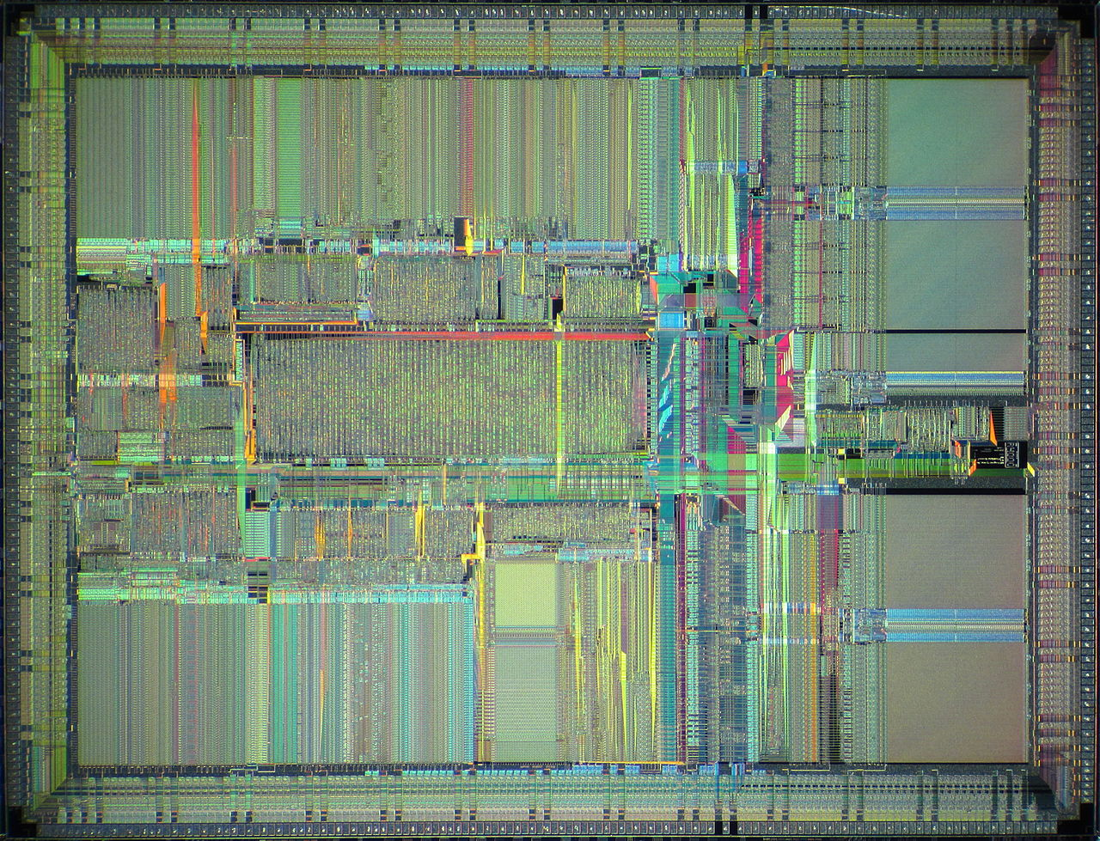
MIPS R4000 内部摄像

Slide 27
1992年，当时著名的图形工作站公司SGI收购了MIPS公司，随后开发了R8000、R10000、R12000。SGI于1998年决定迁移到Itanium架构后，MIPS的后续架构被取消。MIPS被完全剥离出来作为知识产权许可公司，为MIPS架构和微处理器核心设计提供许可。 2000年MIPS公司从SGI完全剥离，从此专注于嵌入式系统架构工作。
MIPS更改了体系结构定义，在1999年推出了32位和64位体系结构： MIPS32和MIPS64。 MIPS32基于MIPS II，具有MIPS III、MIPS IV和MIPS V的一些附加功能；MIPS64则基于MIPS V。 NEC、东芝和SiByte（后来被Broadcom收购）在MIPS64发布后第一批获得使用许可。 后来飞利浦，LSI Logic，IDT，Raza Microelectronics Inc.，Cavium，龙芯科技和Ingenic半导体公司也加入了MIPS阵营。MIPS32/64发布了多版标准，最近一版是2014年的Release 6。
MIPS授权用户可以在基本MIPS32/64架构补充可选的架构扩展，这些扩展统称为特定于应用程序的扩展（ASE）。 ASE提供的功能可以提高某些工作负载的效率和性能，例如数字信号处理；也使得MIPS阵营的芯片通用性较差。

Slide 28
学习汇编语言的目标和要求
（1）掌握汇编语言程序设计的基本方法，为其它专业课奠定基础（接口技术、组成原理、单片机等），深入理解计算机如何完成复杂操作和计算以及程序的执行过程。
（2）培养自我拓展汇编语言新知识的能力，掌握扎实的软件研制基本功。

Slide 29
学习要求：
（1）预习+听课+复习+作业
（2）按时完成上机作业(0.5学分)
考试：
（1）期末考试 70%
（2）平时成绩：作业、上机 30%

Slide 30
教学计划：
MIPS架构 1次
寻址方式与指令集 2次
伪代码 1次
模拟器 1次
数制 1次
算法 2次
函数调用与栈 1次
可重入函数，递归函数及异常处理 1次
复习、答疑 1次

